Slide 1
KAJ DELAM, KO SE NE UČIM

Slide 2
Z BABICO IN DEDKOM SEM DROBIL HOSTO

Slide 3
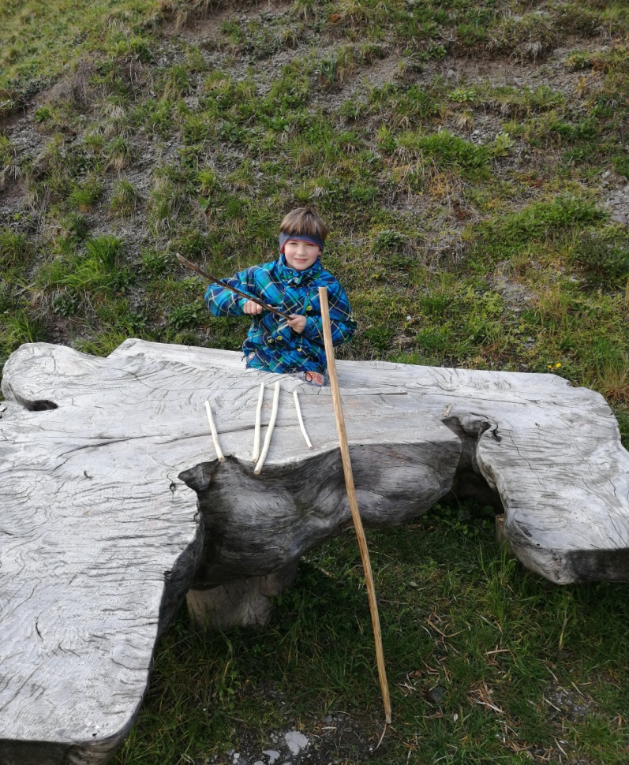
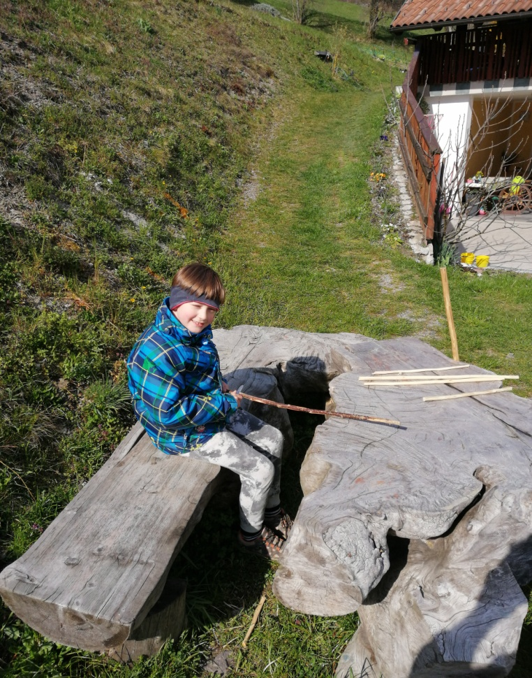
Nekaj vej sem tudi olupil z nožkom

Slide 4
V BLIŽNJEM BAJERJU SEM NABRAL MREST

Slide 5
MAMI MI JE KUPILA ROLARJE

Slide 6
NA SPREHODU SMO NABIRALI ZELIŠČA ZA ČAJ

Slide 7
OB SLABEM VREMENU SMO PEKLI PECIVO
pečeno
Čez 5 minut

Slide 8
IN IGRALI DRUŽABNE IGRE

Slide 9
MALO PA TUDI LENARILI

Slide 10
OB VEČERIH NAJRAJE POSLUŠAM PESMI S TE KASETE

